Slide 1
Árboles Lógicos
Lógica de Sistemas – Sección: A
Primer Semestre 2018
Ing. Virginia Tala
Aux. David Molina

Slide 2
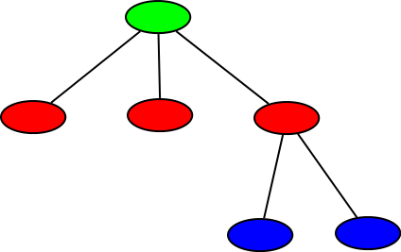
¿Qué es un árbol lógico?
Un árbol tiene su origen dentro de la topología arbórea, como una representación abstracta de un objeto constituida por un conjunto de nodos relacionados que tienen un valor, en este caso de tipo lógico (objetos y conceptos).
Árbol lógico es una representación visual que permite organizar un conjunto de elementos en base a sus similitudes y diferencias, esta construido por jerarquías, esto quiere decir que los elementos están ordenados y relacionados a través del tipo lógico en base a los demás.
Ejemplo de un árbol:

Slide 3

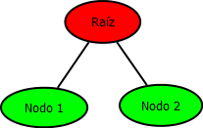
Partes de un árbol
Nodo: Un elemento que representa un valor.
Raíz: El nodo que se encuentra en la parte superior del árbol.

Slide 4
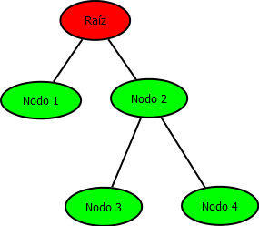
Hijo: Nodo conectado en la parte inferior de otro.
Hermanos: Nodos hijos del mismo padre
Hijo de raíz
Hijo de raíz
Hermanos
Hermanos

Slide 5
Hoja: Nodo que no tiene ningún hijo.
Nivel: Es el conjunto de sub-árboles que tienen igual profundidad.
Hojas
Raíz – Nivel 0
Nivel 1
Nivel 2

Slide 6
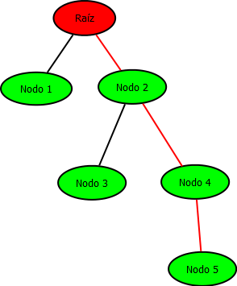
Altura: Es la cantidad de niveles que hay en el árbol, se representa por la fórmula h=niveles+1.
Nivel 0
Nivel 1
La altura de este ejemplo es:
h = niveles +1
h = 3+1 = 4
Nivel 2
Nivel 3
.

Slide 7
Consideraciones para un árbol
Un nodo no puede tener 2 padres.
Uno o más nodos son hermanos sí y solo sí se derivan del mismo padre.
Nodo raíz no tiene padre.
Un nodo puede tener mas de un hijo.
Un árbol sin nodos se llama árbol nulo.
Un árbol es un grafo conexo, por lo que todos los nodos están conectados.
Un árbol es un grafo no dirigido, por lo que para conectarlo se usan aristas y no flechas
Un árbol es un grafo no circular, por lo que no hay circuitos, es decir, un nodo no puede tener dos padres.

Slide 8
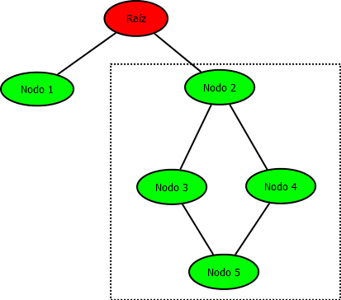
Ejemplos de errores al diagramar un árbol (1 de 2)
Esto es un ejemplo de un circuito que no debe existir en un árbol lógico.
Nodo 5 tiene más de un padre
Lo correcto debe ser agregar un nodo nuevo a cada padre, aunque se repita el concepto.

Slide 9
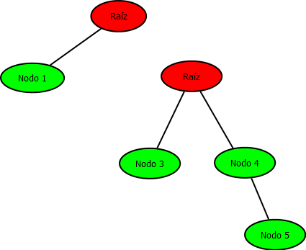
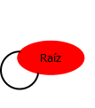
Ejemplos de errores al diagramar un árbol (2 de 2)
2 raíces
Sub-árboles sin conectar
El nodo es raíz y es su propio hijo
Un árbol lógico debe tener una única raíz. El árbol no puede generar circuitos.

Slide 10
El árbol como esquema mental
La raíz se encuentra en los más alto del árbol mientras que las ramas se dirigen hacia abajo.
Nuestra mente esta llena de este tipo de árboles, este tipo de esquemas se utiliza para los razonamientos inductivos (hacia arriba), como para los deductivos (hacia abajo).
Se puede decir que es la estructura fundamental de la lógica. Es el mismo esquema que utilizan los programadores de cualquier proyecto.
Todos los árboles están construidos y formados por conjuntos de conceptos.

Slide 11
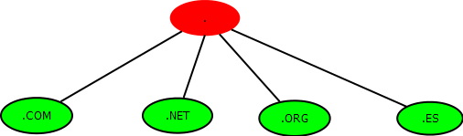
Memoria
El término memoria es el sistema de objetos del mismo tipo lógico, un desarrollo horizontal que puede crecer sin límites. Cada tipo lógico (o sea, cada nivel del árbol), puede desarrollar su propia memoria. La memoria nos ayuda a colocar el objeto en una serie de objetos similares.
Ejemplo de memoria:
ROOT (.)
DOMINIOS DE PRIMER NIVEL
EJEMPLO DEL ÁRBOL DNS (SISTEMAS DE NOMBRE DE DOMINIO)

Slide 12
Análisis de profundidad
La estructura de los tipos lógicos dentro de un árbol posee un orden:
Hacia arriba se hace síntesis.
Hacia abajo se hace análisis.
Lo que hay que conservar es el orden. Siguiendo ese orden podemos pormenorizar mas nuestro análisis. Es como partir del tronco del árbol y llegar hasta las ultimas ramificaciones de la copa, hasta las hojas.
Los métodos que desglosan un concepto son:
Análisis (hacia abajo): si es por partes se descompone y si es por género se especializa.
Síntesis (hacia arriba): si es por partes se compone y si es por género se generaliza.

Slide 13
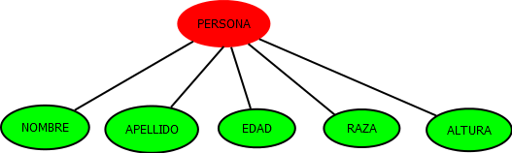
Análisis por atributos
Separa el objeto en cada uno de sus posibles componentes, generando sub-conjuntos.
Atributos de una persona

Slide 14
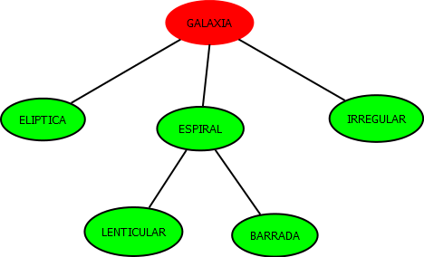
Análisis por clasificación
Orden jerárquico a partir de los atributos del concepto generando sub-conceptos.
Clasificación de las galaxias

Slide 15
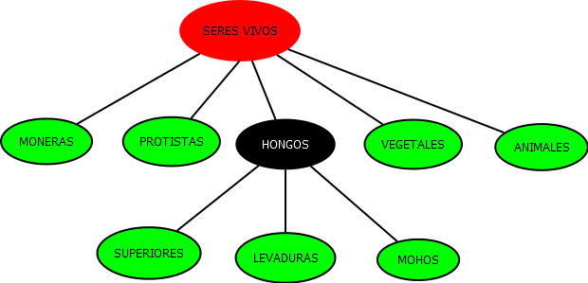
Análisis por inordinación
El concepto se sitúa en la parte media del árbol, no es raíz ni hoja.
En este ejemplo el concepto que está inordinado es HONGOS

Slide 16
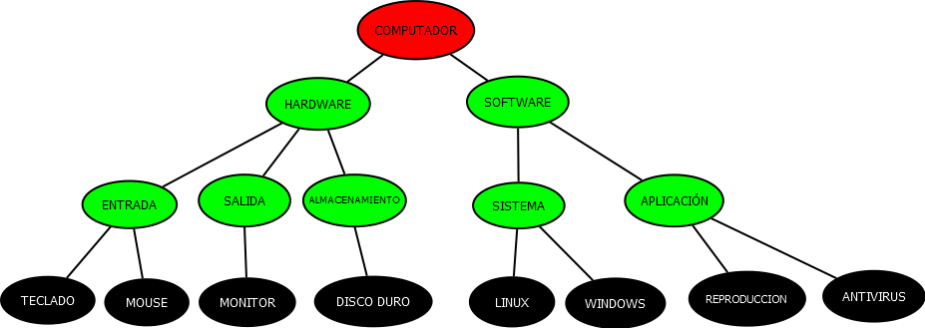
Análisis por división
Divide el concepto en todas sus partes posibles
Concepto computador

Slide 17
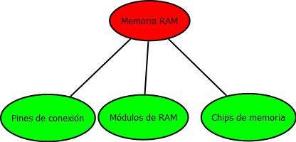
Síntesis (1 de 2)
Este es un ejemplo de síntesis por composición, pues a partir de las partes (los hijos) se encuentra el concepto que los integra (el padre, que en este caso además es la raíz).
Síntesis para los conceptos:
Pines de conexión
Módulos RAM
Chips de memoria

Slide 18
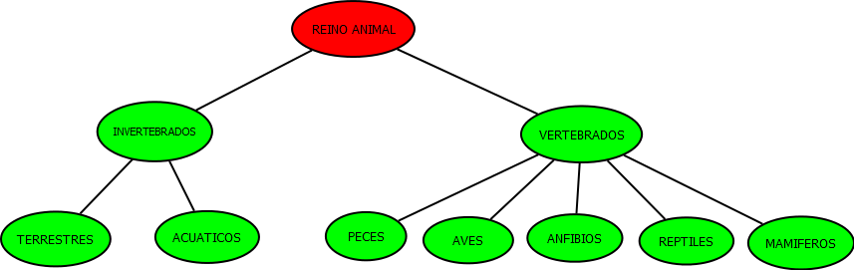
Síntesis (2 de 2)
Este es un ejemplo de síntesis por generalización, pues a partir de las especies (los hijos) se encuentra el género (el padre, que en este caso además es la raíz).
Ejemplo Reino Animal

